Slide 1
FORMATION IFSI
Mercredi 1er février 2023
BU Sciences

Slide 2
OBJECTIFS DE LA SÉANCE ‘Panorama’
Le site internet des BU
Focus, l’outil de recherche de la BU
Utiliser les informations
Ressources en ligne

Slide 3
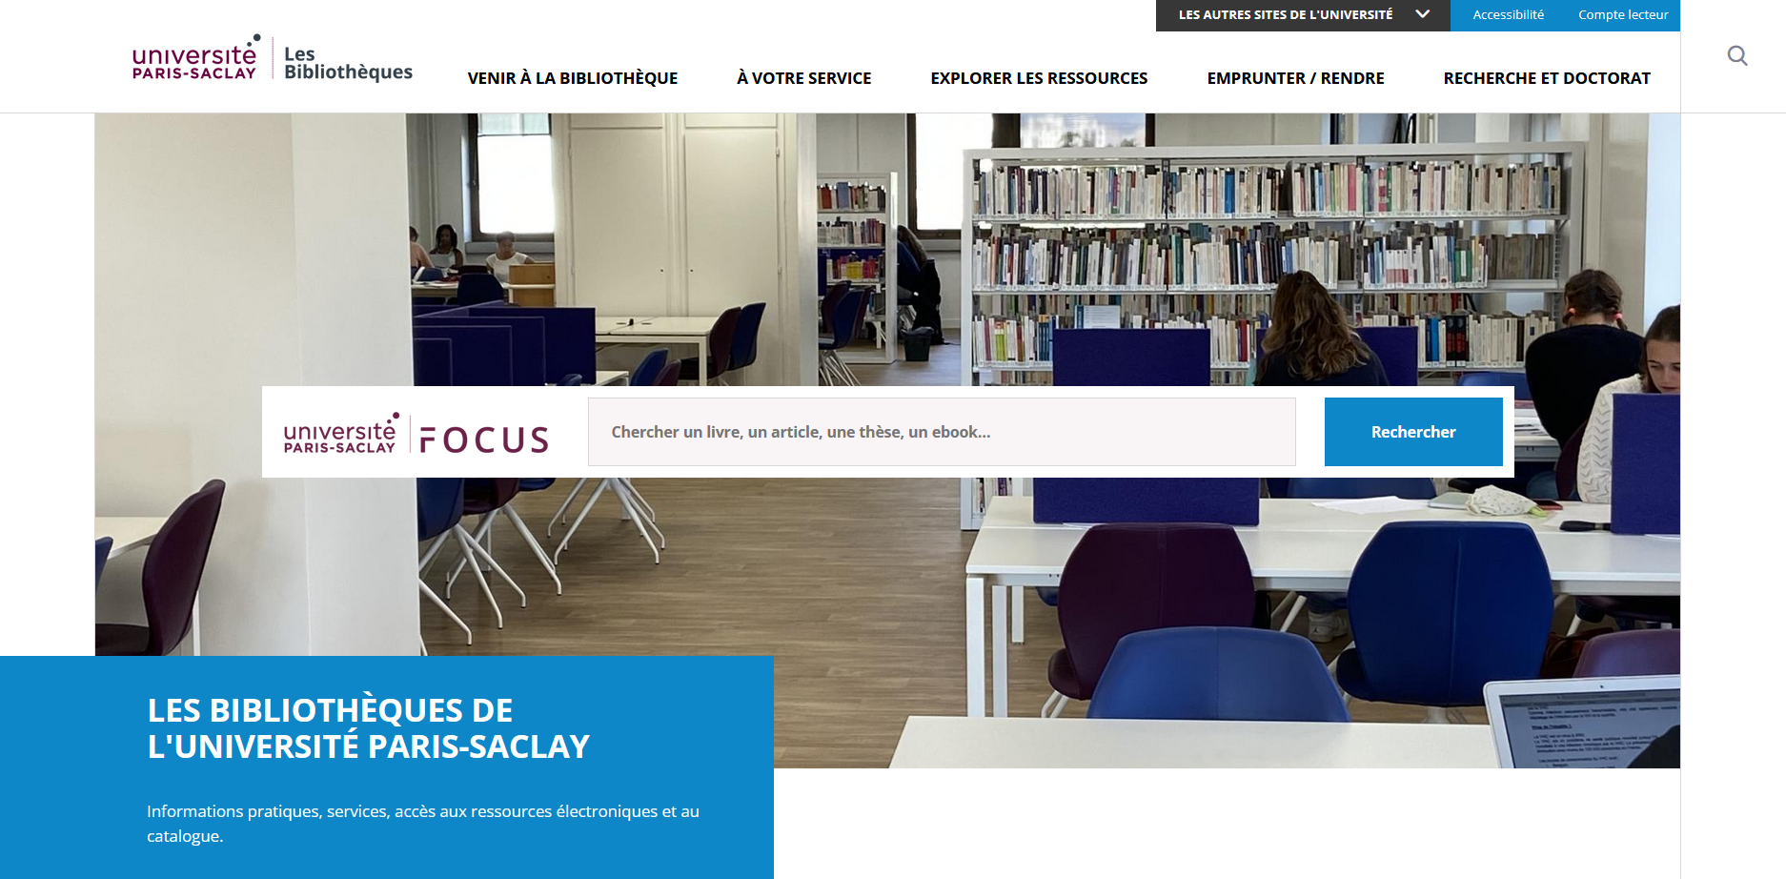
Le site internet des BU
https://www.bibliotheques.universite-paris-saclay.fr/

Slide 4
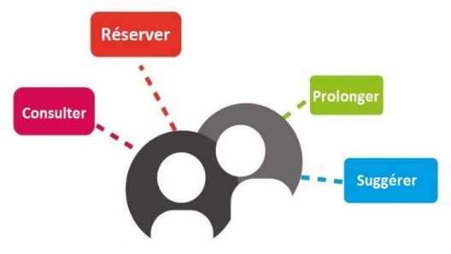



SERVICES PROPOSÉS PAR LA BU
Réserver une salle de travail en groupe (11 salles)
Prêt entre bibliothèques (Orsay-KB)
Formations et ateliers à la recherche documentaire
Web-tutoriels en ligne (chaîne Youtube de Saclay)
Le compte-lecteur à distance, via l’outil FOCUS
Réserver, prolonger, suggérer

Slide 5




MODALITÉS DE PRÊT
Inscription gratuite sur présentation de la carte d’étudiant
Prêt illimité* pour une durée de 28 jours renouvelable une fois
Un prêt-navette gratuit de documents entre Orsay et Kremlin-Bicêtre
Accès en ligne à son compte-lecteur, pour gérer et prolonger ses prêts, faire une suggestion d’achat, créer des listes de lecture…

Slide 6

Évaluer
l’information : un processus nécessaire
Partie I :
Trouver des documents et des informations
- Focus
- Ressources numériques
Fiabilité et pertinence des sources
Le phénomène des ‘fake news’
Crédits : Université Paris-Saclay – 2022

Slide 7
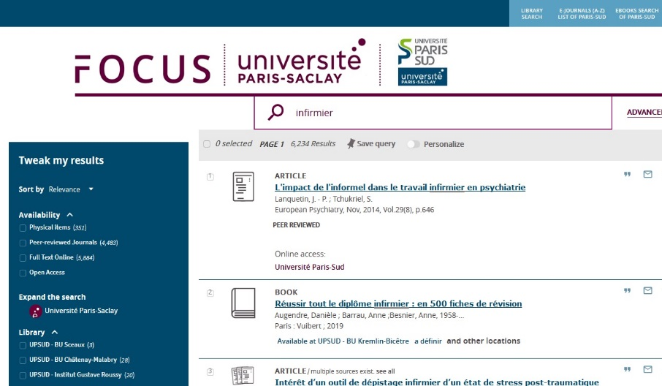
FOCUS,, l’outil de recherche de la BU
1 point d’accès unique
à l’ensemble des ressources documentaires
papier et électroniques
disponibles à l'université
Paris Saclay
Recherche à facettes
pour plus de pertinence
https://universiteparissud.focus.universite-paris-saclay.fr

Slide 8
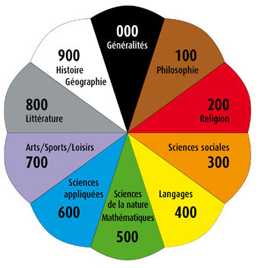
Comment sont classés les livres?
La classification Dewey
La classification NLM (utilisée à KB)
W Professions de la santé
WA Santé publique
WY Soins infirmiers
Classification en STAPS
EP D10 Massage
SH C9 Sociologie du 3ème âge
570 Biologie
610 Médecine
610.7 Étude et enseignement en IFSI
610.73 Soins infirmiers

Slide 9
Syntaxe de recherche documentaire :
trucs et astuces pour chercher dans une base en ligne
Troncatures : radical d’un mot et *
Exemple : fiscal*
Fiscal, fiscale, fiscalité, fiscaliste etc.
Expression entre guillemets
Exemple « marché du luxe »
Booléens
ET/AND
OU/OR
SAUF/NOT

Slide 10








ACCÈS AUX RESSOURCES EN LIGNE
Accès aux ressources en santé
350 000 e-books
15 000 e-revues payantes
45 bases de données

Slide 11
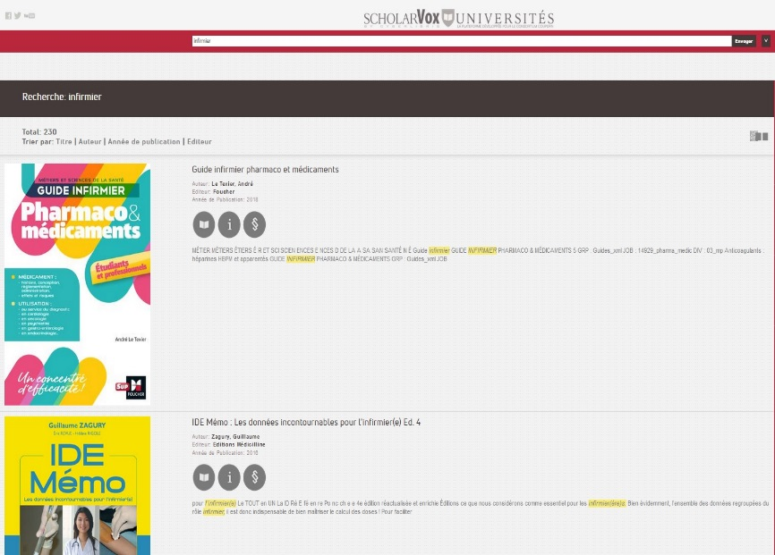
ZOOM SUR … Sholarvox Santé
3000 titres en santé/médecine
50 % anglais,
50 % français
Consultation
en streaming
Annotations et marques-pages
Etagères de cours

Slide 12
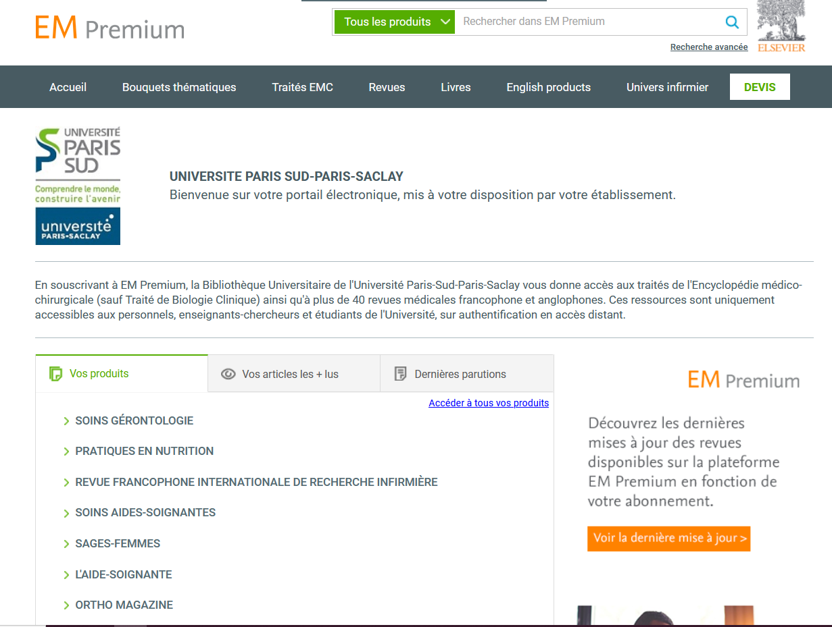
ZOOM SUR … EM PREMIUM (Elsevier Paramédical)
Plateforme de l’éditeur Elsevier
Accès en ligne aux articles du traité Savoirs et soins infirmiersA
40 revues médicales francophones et anglophones
PDFs téléchargeables

Slide 13
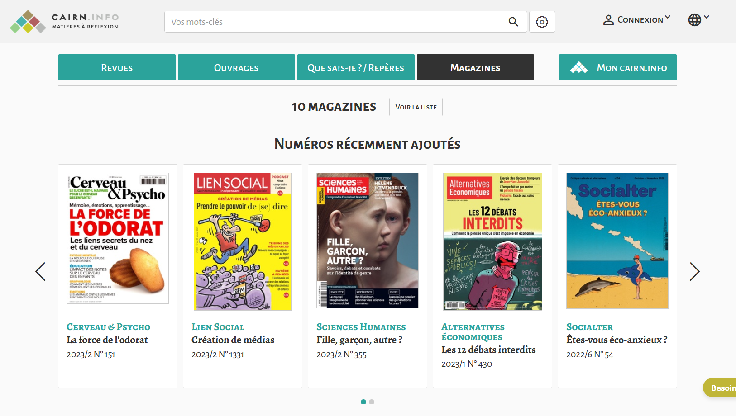
ZOOM SUR … CAIRN
base de données essentiellement francophones, en sciences humaines et sociales
26 revues en santé publique
Collections Que-sais-je? Et Repères
PDFs téléchargeables

Slide 14
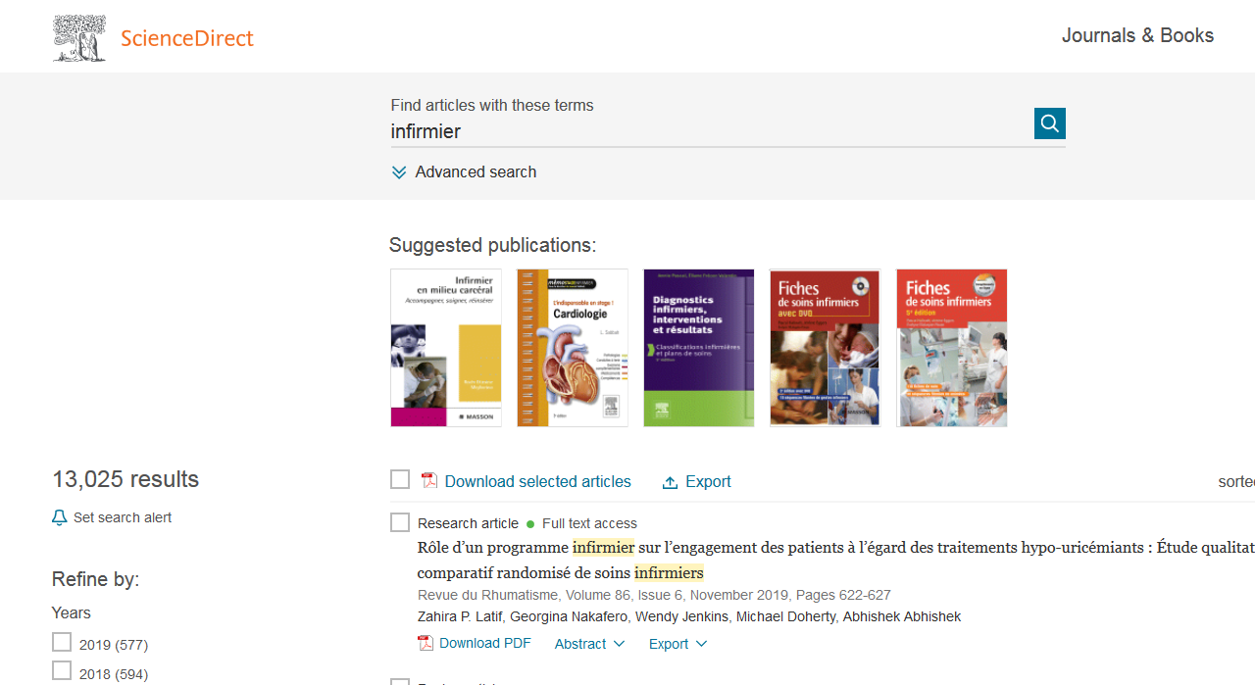
ZOOM SUR … ScienceDirect
Plateforme de l’éditeur Elsevier
2200 revues scientifiques
Nombreux ebooks en français sur les soins infirmiers
PDFs téléchargeables/
annotables
Création d’alertes

Slide 15
Partie II :
Utiliser les informations et les documents trouvés
- Le plagiat
- Zotero

Slide 16
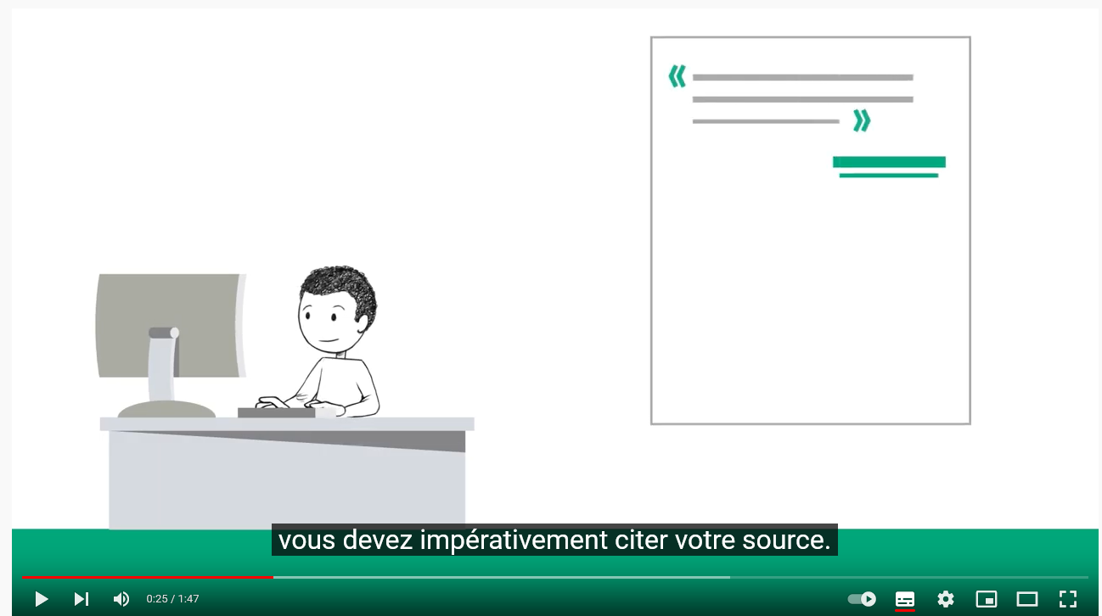
Le plagiat en quelques mots :

Slide 17



En résumé : Qu’est-ce que le plagiat ?
Paraphrase
Reproduire tout ou partie d’une œuvre sans citer son auteur.
Modification :
image / graphique / carte
Réutilisation telle quelle :
texte / image / données

Slide 18


Mais aussi …
Appropriation
des idées / du
travail d’une tierce
personne
Travail de groupe :
si un plagie, le reste du groupe aussi
Et attention à :
L’auto-plagiat

Slide 19


Facilité
Je ne savaispas
Les causes du plagiat
Manque de temps
Difficulté d’innover
Lacunes en méthodologie documentaire

Slide 20
Pourquoi ne pas plagier ?
Risque d’annulation
du devoir / mémoire / thèse
Intégrité scientifique
Votre lecteur/correcteur peut
Voir ce que vous avez consulté
=
crédibilité de votre travail
Vérifier
où vous avez été trouver vos idées
Consulter
les documents étudiés s’il le souhaite

Slide 21







Ce qui est libre de droit
Pour éviter de plagier il faut donc :
Textes
Enregistrements
audio ou vidéo
Images
« Citer la source »
Document
publié ou non publié
Support
Papier ou
Electronique
Données

Slide 22
Comment éviter de plagier ?
C’est une idée originale !
J’ai fait un copier/coller
NON
NON
Je fais une paraphrase
NON
J’ai fait une traduction
NON
Je reprends les idées de l’auteur
OUI
OUI
OUI
OUI
Mettre des guillemets
Ajouter
[notre traduction]
+
+
Citer la source.
Toutes les informations nécessaires pour la retrouver doivent apparaître.

Slide 23
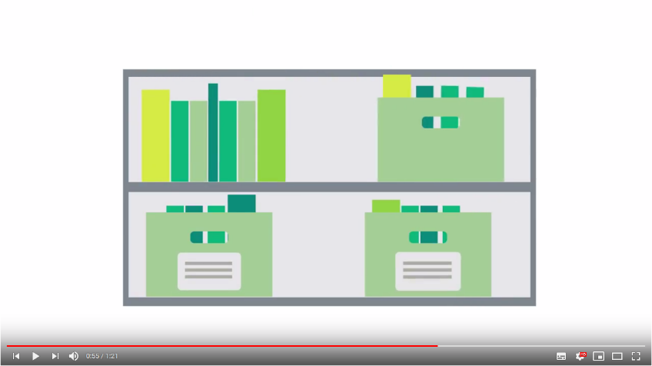

Ma recherche bibliographique,
ma synthèse & moi
https://youtu.be/LFErXs8nOaU

Slide 24

AVANTAGES D’UN OUTIL DE GESTION BIBLIOGRAPHIQUE
https://infotrack.unige.ch/les-avantages-dun-logiciel-de-gestion-des-references

Slide 25
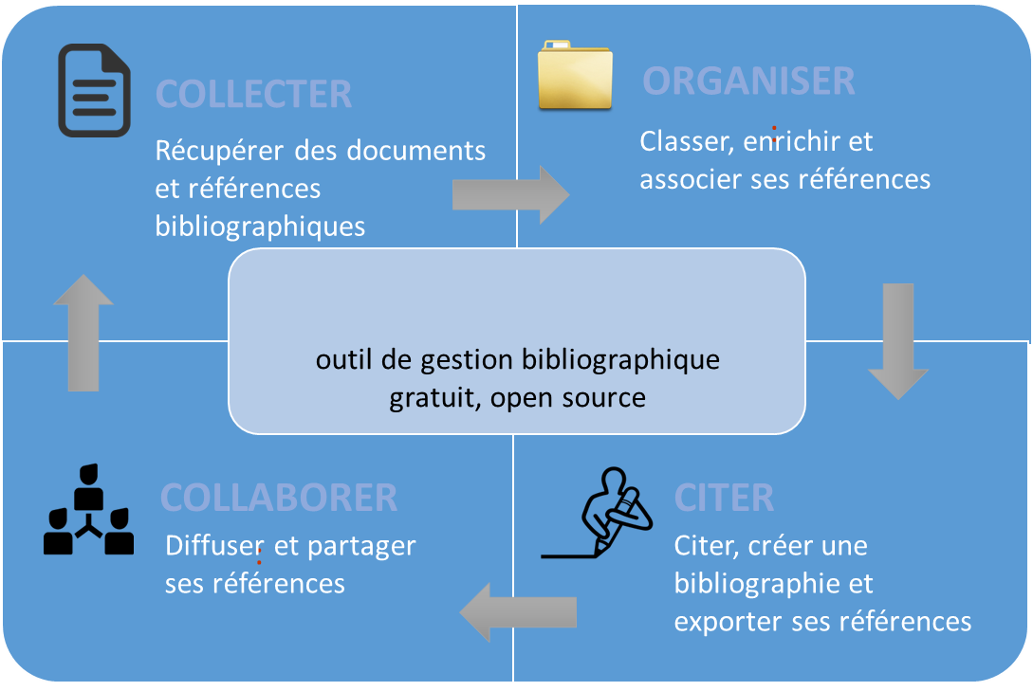

Slide 26
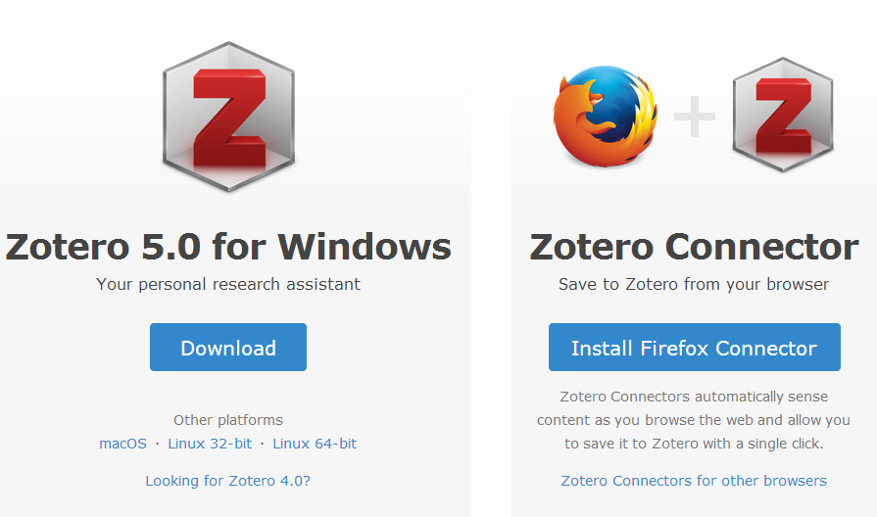
Télécharger l’application et le connecteur
www.zotero.org/download

Slide 27
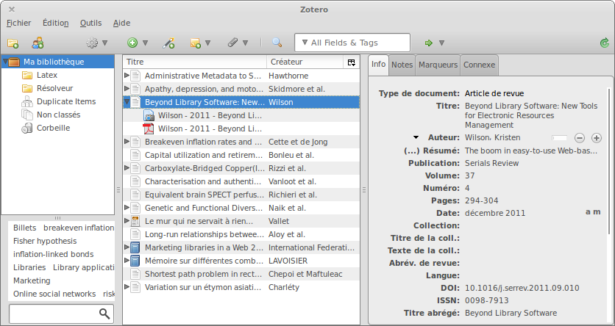
L’INTERFACE DE TRAVAIL ZOTERO
Bibliothèque /
collections
Références
Informations bibliographiques

Slide 28
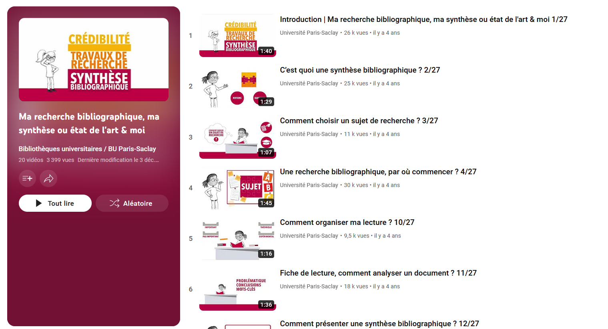
Quelques tutoriels avant de terminer
La chaine youtube des bibliothèques de l’université Paris Saclay

Slide 29
Merci de prendre quelques minutes pour répondre à notre questionnaire en ligne :
https://www.wooclap.com/fr/
code TEZISA
Nous contacter :
bu-sciencesformation.scd@universite-paris-saclay.fr
Ou
Valérie Le Port, pour les ressources IFSI plus spécifiquement
valerie.le-port@universite-paris-saclay.fr
Crédits : Direction des bibliothèques et de la Science Ouverte – Université Paris-Saclay – 2023

